Slide 1
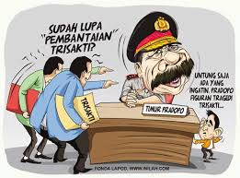
Training Organisasi:
Implementasi Triologi Ikatan Mahasiswa Muhammadiyah Dalam konteks Hak Asasi Manusia
By: Imam Mahdi

Slide 2
Kelahiran IMM dan Agenda Pembebeasan dalam berekspresi
Terjadinya ketegangan politik, yang berimplikasi pada teror terhadapa aktivis.
Terjadinya kemandekan dalam berekpresi dalam ranah sosial.
Mengguritanya kekuatan militer yang ditopang oleh elit politik.

Slide 3
Konsep Intelektualitas
Intelektual IMM memiliki ciri:
Berpikir universal tanpa harus terkotak-kotak oleh inkulisivisme.
Memiliki moral dan integritas yang tinggi (seiringnya perkataan dan perbuatan).
Intelektual yang memberdayakan masyarakat.

Slide 4
Konsep Humanitas
Kontrol terhadap terciptanya masyarakat yang berkesadaran.
Tidak hanya dalam konteks gejala sosial, melainkan sebuah term terciptanya perubahan dalam lingkungan sejarah manusia.

Slide 5
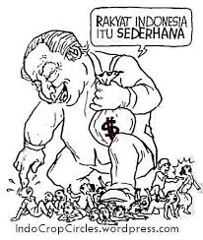
Konsep Religiusitas
Kitab suci tidak dijadikan hanya sebagai cara untuk mendapatkan kebagiaan transendental, namun juga kehidupan dunia.
Ali Imran Ayat 110.

Slide 6
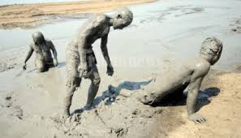
Ranah gerakan IMM
“Peace Building”
A. Education
B. Economic
C. Culture

Slide 7
Tantangan IMM
Ranah Global:
A. Kedaulatan Negara Vs Hak Individu
B. Intervensi bernuansa Politik
C. Vilolacne and Non violence

Slide 8
Tantangan IMM
Ranah Nasional:
A. Kekuatan modal vs kekuatan rakyat
B. Penekan hukum yang belum berasaskan “keadilan”.
C. Penanganan HAM masih bersifat reaktif.

Slide 9
Tantangan imm
Ranah DIY:
A. Issu HAM bernadakan Politik Kepentingan Pilkada
B. Perselingkuhan Feodalisme, Penguasa dan Modal.
C. Pendidikan yang sangat berbasis modal.

Slide 10
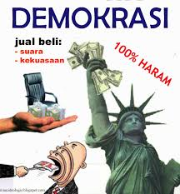
Wassalam

